Slide 1
CAIR
MANUAL TEKNIS · V1
Smart Air Purifier
ESP32-S3 + FreeRTOS
PlatformIO · sensor PM2.5, eCO₂, suhu & RH · kipas 4-pin PWM + tachometer + relay · RemoteXY BLE · dashboard web WiFi
Science project SMA Budi Luhur · Oktober 2026
Notes:
Manual ini menjelaskan cara kerja, cara merakit, dan cara memprogram CAIR. Urutannya: gambaran sistem, hardware, software, konektivitas, lalu pengujian dan troubleshooting.

Slide 2

Dari sensor ke kipas dan aplikasi
01 · GAMBARAN SISTEM
SDS011 · PM2.5 / PM10
Kipas 12 V 4-pin
UART1, frame 10 byte tiap 1 s
PWM 25 kHz GPIO5 · relay GPIO47
ESP32-S3
ENS160 · eCO₂, TVOC, AQI
FreeRTOS
OLED 0.96″ & LED RGB
I2C 0x53
tampilan lokal & peringatan warna
7 task berjalan paralel di 2 core
AHT21 · suhu & RH
RemoteXY · Bluetooth LE
I2C 0x38
sensor · fan · env · display · console · remotexy · web
aplikasi HP, nama “CAIR”
Tach kipas · potensio · BOOT
Dashboard web · WiFi
GPIO7 interrupt · ADC GPIO4 · GPIO0
hotspot CAIR-XXXX atau cair.local
CAIR · Manual teknis — 02
Notes:
Kiri adalah input, tengah otak sistem, kanan output. Semua input dibaca oleh task FreeRTOS terpisah, disimpan di data bersama, lalu dipakai oleh task lain: kipas, layar, aplikasi BLE, dan web.

Slide 3
Daftar komponen
02 · HARDWARE
Komponen | Fungsi | Catatan
ESP32-S3-DevKitC-1 N16R8 | MCU utama, WiFi + BLE | dual-core 240 MHz
GPIO Shield ESP32-S3 Rev2 | terminal, 2 relay, DC jack 12 V | khurslabs.com
Nova SDS011 | PM2.5 & PM10 (laser) | 5 V, logika 3.3 V
Modul ENS160 + AHT21 | eCO₂, TVOC, AQI, suhu, RH | I2C, 3.3 V
OLED 0.96″ SSD1306 | tampilan lokal 128×64 | I2C 0x3C
Kipas CPU 12 V 4-pin | menggerakkan udara lewat filter | PWM + TACH
Filter HEPA / karbon | menangkap partikel | dipasang di sisi hisap
Adaptor 12 V ≥ 2 A | daya kipas & board | ke DC jack shield
Potensio 10k, resistor 10k | atur manual · pull-up TACH | ke 3V3
CAIR · Manual teknis — 03
Notes:
Semua sensor memakai logika 3.3 V sehingga aman langsung ke ESP32-S3. Hanya kipas yang memakai 12 V, dan jalurnya lewat relay di shield.

Slide 4
Peta pin (include/config.h)
02 · HARDWARE
Fungsi | GPIO | Bus
Log / console / upload | 43 · 44 | UART0 USB
SDS011 TX → ESP RX | 18 | UART1 9600
ESP TX → SDS011 RX | 17 | UART1
SDA · SCL | 8 · 9 | I2C 400 kHz
PWM kipas | 5 | LEDC 25 kHz
TACH kipas | 7 | interrupt
Relay1 daya kipas | 47 | output
Potensio · BOOT · RGB | 4 · 0 · 48 | ADC · in · WS2812
Satu bus I2C, tiga alat
OLED, ENS160, AHT21 diparalel ke SDA 8 & SCL 9. Alamat berbeda, jadi tidak bentrok.
GND bersama
GND adaptor 12 V, kipas, sensor & ESP32 wajib disatukan agar sinyal punya acuan yang sama.
Hanya 3.3 V di GPIO
Jangan pernah memberi 5 V atau 12 V ke pin GPIO.
CAIR · Manual teknis — 04
Notes:
Semua nomor pin dikumpulkan di include/config.h. Kalau label header di shield berbeda, cukup ubah di file itu lalu build ulang. Relay1 di shield memakai GPIO47, Relay2 memakai GPIO21.

Slide 5

Empat kabel, empat tugas
02 · KIPAS 4-PIN
1
GND
GND bersama (adaptor + ESP32)
kabel hitam
Ingat
2
+12 V
NO Relay1 · COM ← +12 V adaptor
Warna kabel bisa beda antar merek. Patokan pasti adalah urutan pin: pin 1 ditandai segitiga di konektor.
kabel kuning / merah
3
TACH (sense)
GPIO7 + resistor 10k ke 3V3
kabel hijau
4
PWM (control)
GPIO5 langsung (sinyal 3.3 V)
Kipas 4-pin punya driver motor sendiri, jadi tidak perlu MOSFET: GPIO hanya memberi sinyal.
kabel biru
Kipas 2/3-pin: wajib MOSFET logic-level + dioda flyback.
CAIR · Manual teknis — 05
Notes:
Kipas CPU 4-pin memisahkan daya (pin 1 dan 2) dari sinyal (pin 3 dan 4). Daya 12 V lewat relay supaya kipas bisa benar-benar dimatikan. TACH adalah output open-collector dari kipas, sehingga butuh resistor pull-up ke 3.3 V, bukan ke 12 V. PWM adalah input sinyal dengan arus sangat kecil.

Slide 6



PWM: mengatur kecepatan dengan lebar pulsa
02 · KIPAS 4-PIN
25%
Kenapa 25 kHz?
Standar Intel untuk kipas 4-pin, dan di atas batas pendengaran, jadi tidak berdengung.
50%
Di kode
ledcSetup(0, 25000, 10)
ledcWrite(0, 0…1023)
75%
Satu periode = 40 µs (25 kHz). Duty = waktu HIGH ÷ periode.
Kick-start
Dari diam, kipas didorong 100% selama 300 ms agar pasti mulai berputar.
CAIR · Manual teknis — 06
Notes:
Semakin lebar pulsa HIGH, semakin cepat kipas. Resolusi 10 bit berarti ada 1024 langkah kecepatan. Perubahan kecepatan juga dibatasi (slew rate, default 25 persen per detik) supaya kipas tidak menyentak.

Slide 7
Tachometer: menghitung putaran
02 · KIPAS 4-PIN
3V3
RUMUS (tiap 1 detik)
rpm = pulsa × 60 ÷ (2 × detik)
GPIO7
Contoh: 48 pulsa dalam 1 s → 48 × 60 ÷ 2 = 1440 rpm
10 kΩ
TACH
Filter glitch
pin 3 kipas
Interrupt sisi turun; pulsa yang jaraknya < 2 ms diabaikan (noise PWM).
Kipas menarik TACH ke GND 2× tiap putaran (open-collector). Resistor menariknya kembali ke 3.3 V, sehingga GPIO melihat pulsa kotak.
Deteksi macet
Relay ON, duty ≥ 20% tapi rpm 0 selama 3 s → “MACET” di OLED, web & LED.
CAIR · Manual teknis — 07
Notes:
Pull-up wajib ke 3.3 V. Kalau ditarik ke 12 V, GPIO ESP32 bisa rusak. Kalau rpm selalu 0 padahal kipas berputar, periksa resistor pull-up dan sambungan GND bersama.

Slide 8
Relay: saklar daya untuk benar-benar mematikan kipas
02 · KIPAS 4-PIN
ALUR LOGIKA (fan_task.cpp)
Masalahnya
Banyak kipas 4-pin tetap berputar ±20–30% walau PWM 0%. Tanpa memutus daya, kipas tidak pernah diam.
Duty > 0%
Relay ON seketika, lalu kick 100% 300 ms
Duty turun ke 0%
Tunggu 5 s (FAN_RELAY_OFF_MS), relay tetap ON
Sambungan Relay1
+12 V adaptor → COM
NO → pin 2 kipas (+12 V)
Koil relay dikendalikan GPIO47 (driver sudah ada di shield)
0% selama 5 s
Relay OFF, PWM dipaksa 0 → kipas benar-benar berhenti
Jeda 5 s mencegah relay klik-klik saat duty naik-turun di sekitar 0. Relay terbalik? set RELAY_ACTIVE_HIGH 0.
CAIR · Manual teknis — 08
Notes:
Relay hanya dipakai sebagai saklar ON/OFF. Relay mekanis tidak bisa dipakai untuk PWM 25 kHz karena kontaknya hanya sanggup beberapa kali klik per detik dan cepat aus. Pengaturan kecepatan tetap lewat kabel PWM.

Slide 9
Cara sensor dibaca
02 · SENSOR
SDS011 · UART1 9600
ENS160 + AHT21 · I2C
AA C0 25L 25H 10L 10H ID ID CS AB
AHT21 → suhu & RH tiap 1 s, dikirim ke ENS160 sebagai kompensasi
PM = (H × 256 + L) ÷ 10 µg/m³
CS = jumlah byte data & 0xFF
ENS160 → eCO₂ (ppm), TVOC (ppb), AQI 1–5
Pemanasan ±3 menit tiap dinyalakan; 1 jam pertama nilai belum stabil
Rata-rata bergerak 5 sampel → nilai stabil untuk kipas
Tanpa frame 5 s → “sensor error”, kipas ke duty aman 50%
eCO₂ = estimasi dari gas VOC, bukan CO₂ terukur (NDIR)
CAIR · Manual teknis — 09
Notes:
Driver ENS160 dan AHT21 ditulis sendiri tanpa library, ada di src/env_task.cpp. Untuk paper, sebut eCO2 sebagai estimasi. Kalau butuh CO2 sebenarnya, tambahkan sensor NDIR seperti MH-Z19.

Slide 10
Kategori, kecepatan kipas & warna LED
02 · SENSOR
PM2.5 → KIPAS (mode Otomatis)
eCO₂ → SARAN VENTILASI
PM2.5 µg/m³ | Kategori | Kipas
< 15 | ● Aman | 30%
15 – 20 | ● Cenderung | 50%
20 – 30 | ● Bahaya | 75%
≥ 30 | ● Sgt bahaya | 100%
eCO₂ ppm | Arti
< 800 | Baik
800 – 1000 | Sedang, pertimbangkan ventilasi
1000 – 1500 | Buruk, buka jendela
≥ 1500 | Sangat buruk
Histeresis 1 µg/m³: kategori turun hanya jika PM2.5 < batas − 1, agar kipas tidak naik-turun.
LED RGB memakai level terburuk dari keduanya. eCO₂ tidak mengubah kipas: filter tidak menyerap CO₂.
CAIR · Manual teknis — 10
Notes:
Semua batas dan duty bisa diubah dari halaman web (menu Pengaturan mode otomatis) atau console (perintah th dan duty), lalu disimpan ke NVS supaya tetap ada setelah restart. Batas eCO2 ada di config.h.

Slide 11
PlatformIO: struktur project & build
03 · SOFTWARE
cair-purifier/
├ platformio.ini board, library, partisi
├ include/config.h pin & default
├ include/app.h data bersama
├ src/main.cpp setup + buat task
├ src/*_task.cpp 1 file = 1 task
├ web/index.html tampilan web
├ tools/embed_web.py
└ tools/sds011_sim.py
1
Pasang VS Code + ekstensi PlatformIO IDE, buka folder project
2
Build: pio run (library diunduh otomatis)
3
Upload: pio run -t upload --upload-port COM5
4
Monitor: pio device monitor -p COM5 (115200)
Error “No module named intelhex”: jalankan
…\.platformio\penv\Scripts\python -m pip install intelhex
CAIR · Manual teknis — 11
Notes:
Di platformio.ini ada tiga hal penting. ARDUINO_USB_CDC_ON_BOOT=0 membuat Serial menjadi UART0 (port USB "UART"). Partisi huge_app memberi ruang 3 MB karena BLE dan WiFi cukup besar. extra_scripts menjalankan embed_web.py sebelum build. Port COM di laptop masing-masing bisa berbeda.

Slide 12
Tujuh task, masing-masing satu tugas
03 · FREERTOS
Task | Core | Prio | Siklus | Tugas
fan | 1 | 4 | 100 ms | PWM, relay, rpm, LED, tombol
sensor | 1 | 3 | 20 ms | baca frame SDS011
env | 1 | 2 | 1 s | ENS160 + AHT21
console | 0 | 2 | 20 ms | perintah & log UART0
remotexy | 0 | 2 | 20 ms | app BLE
web | 0 | 2 | 2 ms | WiFi, HTTP, riwayat
display | 0 | 1 | 250 ms | OLED
Kenapa pakai task?
Tiap bagian punya loop sendiri. Web yang lambat tidak menghambat kipas.
Prioritas
Angka besar didahulukan. Kipas paling tinggi karena menyangkut keselamatan.
vTaskDelay()
Bukan delay() biasa: task tidur dan CPU dipakai task lain.
CAIR · Manual teknis — 12
Notes:
Core 1 menangani kontrol real-time (kipas dan sensor). Core 0 menangani komunikasi (WiFi, BLE, console, layar), karena radio ESP32 juga berjalan di core 0. setup() hanya membuat task; loop() langsung dihapus.

Slide 13



Berbagi data dengan aman
03 · FREERTOS
Mutex · Lock
I2CLock
Queue
Satu kunci untuk g_cfg, g_sensor, g_fan, g_env. Data disalin cepat, lalu kunci dilepas.
Kunci khusus bus I2C, agar OLED dan ENS160/AHT21 tidak bicara bersamaan.
Console mengirim perintah (sleep, wake, query) ke task sensor lewat antrian g_sdsQ.
{ I2CLock l;
oled.display(); }
xQueueSend(g_sdsQ, …)
{ Lock l; s = g_cfg; }
Setting disimpan ke NVS (flash) 3 s setelah perubahan terakhir dari app/web, sehingga flash tidak cepat aus.
CAIR · Manual teknis — 13
Notes:
Tanpa mutex, dua task bisa membaca dan menulis data yang sama di waktu bersamaan sehingga nilainya rusak. Pola yang dipakai: kunci, salin ke variabel lokal, lepas kunci, baru diproses. Dengan begitu kunci hanya dipegang sangat singkat.

Slide 14

Dari angka PM2.5 ke sinyal PWM
03 · LOGIKA KIPAS
1
2
3
4
5
Rata-rata PM2.5
Kategori
Target duty
Slew
Relay + kick
5 sampel
+ histeresis
sesuai mode
maks 25%/s
lalu PWM
Otomatis
Manual
Potensio
Duty mengikuti kategori. Sensor PM mati → duty aman 50%.
Duty tetap dari app (+/−), slider web, atau console “fixed”.
Putar potensio di alat, 0–100% (di bawah 3% = mati).
Ganti mode: tombol BOOT di board (berputar Otomatis → Potensio → Manual), switch di app, atau tombol di web.
CAIR · Manual teknis — 14
Notes:
Semua langkah ini dijalankan task fan tiap 100 ms. Slew rate membuat perubahan kecepatan halus. Kick-start memastikan kipas mulai berputar dari keadaan diam. Saat mode Manual dipilih, kecepatan awalnya diambil dari kecepatan saat itu supaya kipas tidak meloncat.

Slide 15
Membaca OLED dan LED RGB
03 · INDIKATOR LOKAL
CAIR AUTO W B OK
PM2.5 22.4
PM10 34.1 CO2 1180
BAHAYA 29.4C 72%
FAN 75% 1460rpm ▮▮▮░
LED RGB ONBOARD (GPIO48)
Hijau: udara baik
Kuning: mulai naik
Oranye: bahaya / pengap
Merah berkedip: sangat bahaya
Ungu berkedip: sensor PM error
W = WiFi router terhubung · B = app BLE terhubung · OK = data SDS011 segar (Q = query mode, -- = error)
Merah-biru cepat: kipas macet
LED tidak menyala? jembatani pad solder “RGB” di board, atau ganti PIN_RGB ke 38.
CAIR · Manual teknis — 15
Notes:
Warna LED mengambil level terburuk antara kategori PM2.5 dan level eCO2. Jadi ruangan yang bersih debu tapi pengap tetap menyala oranye, sebagai tanda untuk membuka ventilasi.

Slide 16
Membaca log saat boot (serial monitor)
03 · DIAGNOSA
[ 52] [sys] reset : POWERON
[ 60] [i2c] device di 0x38 (AHT21)
[ 61] [i2c] device di 0x3C (OLED)
[ 62] [i2c] device di 0x53 (ENS160)
[ 70] [task] fan core=1 prio=4 -> OK
[ 420] [env] ENS160 di 0x53, mode standard OK
[ 610] [wifi] AP "CAIR-3F2A" aktif
[ 980] [rxy] BLE aktif, nama "CAIR"
[1320] [sds] menunggu frame data...
[2100] [sds] ONLINE, PM2.5=12.3 PM10=17.1
[4500] [wifi] TERHUBUNG ip=192.168.1.37
[i2c]
3 alamat harus muncul. Kurang satu → cek kabel I2C.
[sds]
Tetap “menunggu” → TX/RX tertukar atau GND lepas.
[wifi]
IP di sini = alamat dashboard web.
CAIR · Manual teknis — 16
Notes:
Angka di kurung siku pertama adalah milidetik sejak boot. Log keluar di port USB "UART" pada 115200 baud, port yang sama untuk upload. Set LOG_VERBOSE ke 0 di config.h kalau log terlalu ramai.

Slide 17
RemoteXY lewat Bluetooth LE
04 · KONEKTIVITAS
Variabel GUI | Isi / fungsi
switch_fanmode | ON = Otomatis, OFF = Manual
button_fanadd / sub | ±5% (hanya saat Manual)
circularBar_01 | PM2.5, 100% = 50 µg/m³
value_pm25 / pm10 | µg/m³ dari SDS011
value_status | AMAN … SGT BAHAYA / NO SENSOR
value_fanspeed / fanrpm | duty % dan rpm tachometer
value_temp / rh / CO2 | AHT21 dan ENS160
Menyambung
App RemoteXY → tambah perangkat → Bluetooth BLE → pilih “CAIR”
Mengubah GUI
Generate ulang di editor, ganti CONF dan struct sekaligus di include/remotexy_gui.h.
Catatan
ESP32-S3 hanya punya BLE. GUI ini butuh lisensi PRO di app.
CAIR · Manual teknis — 17
Notes:
Task remotexy membaca data bersama lalu mengisi struct RemoteXY setiap 20 ms. Kalau mode diubah dari tombol BOOT atau dari web, switch di app ikut menyesuaikan. Perubahan dari app disimpan ke NVS 3 detik setelah sentuhan terakhir.

Slide 18
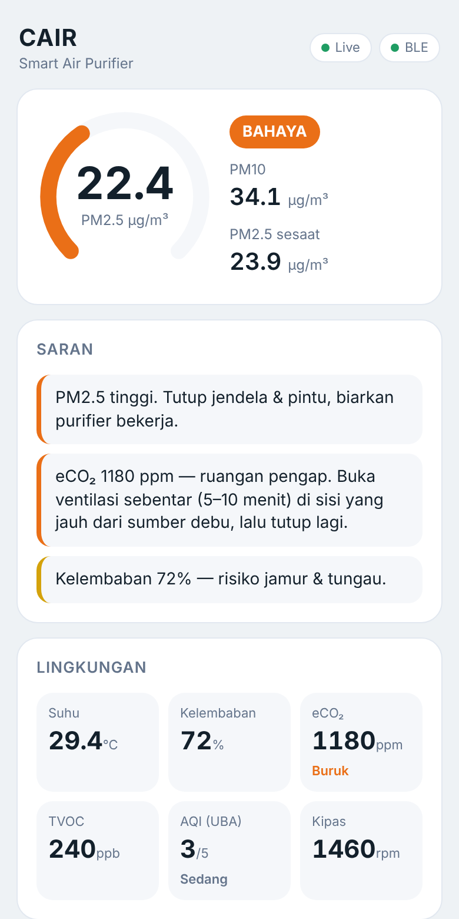
Dashboard web: dua cara masuk
04 · KONEKTIVITAS
A · Hotspot alat (tanpa router)
WiFi HP → CAIR-XXXX, password cair1234. Halaman terbuka otomatis, atau buka 192.168.4.1
B · Lewat WiFi sekolah/rumah
Menu WiFi & koneksi → Cari jaringan → Sambungkan. Lalu buka cair.local atau IP di log.
Isi halaman
Nilai sensor real-time · saran otomatis · kontrol kipas · grafik 2 jam · unduh CSV · pengaturan batas
CAIR · Manual teknis — 18
Notes:
Hotspot alat selalu aktif, jadi dashboard tetap bisa dibuka walau tidak ada router. BLE dan WiFi jalan bersamaan. Kalau terhubung ke router, jam disinkron lewat internet (WIB) sehingga file CSV punya kolom waktu. cair.local mungkin tidak jalan di sebagian HP Android; pakai alamat IP.

Slide 19

Halaman web ikut tertanam di firmware
04 · WEB EMBED
web/index.html
embed_web.py
web_index.h
GET /
HTML+CSS+JS, 22 KB
gzip → 8 KB, otomatis saat build
array byte di flash
dikirim + header gzip, browser membuka
Tanpa upload file terpisah
Tanpa internet
Data lewat API
Cukup satu kali upload firmware; tidak perlu LittleFS/SPIFFS.
Tidak memakai CDN atau font online, jadi jalan di hotspot alat.
Halaman meminta /api/status tiap 1 s (JSON), lalu menggambar ulang.
Mau ubah tampilan? Edit web/index.html, lalu build & upload seperti biasa. Jangan edit web_index.h.
CAIR · Manual teknis — 19
Notes:
Ini teknik web embed. Browser menerima file yang masih terkompresi gzip dengan header Content-Encoding gzip, lalu mengurainya sendiri. Hasilnya transfer lebih cepat dan flash lebih hemat.

Slide 20
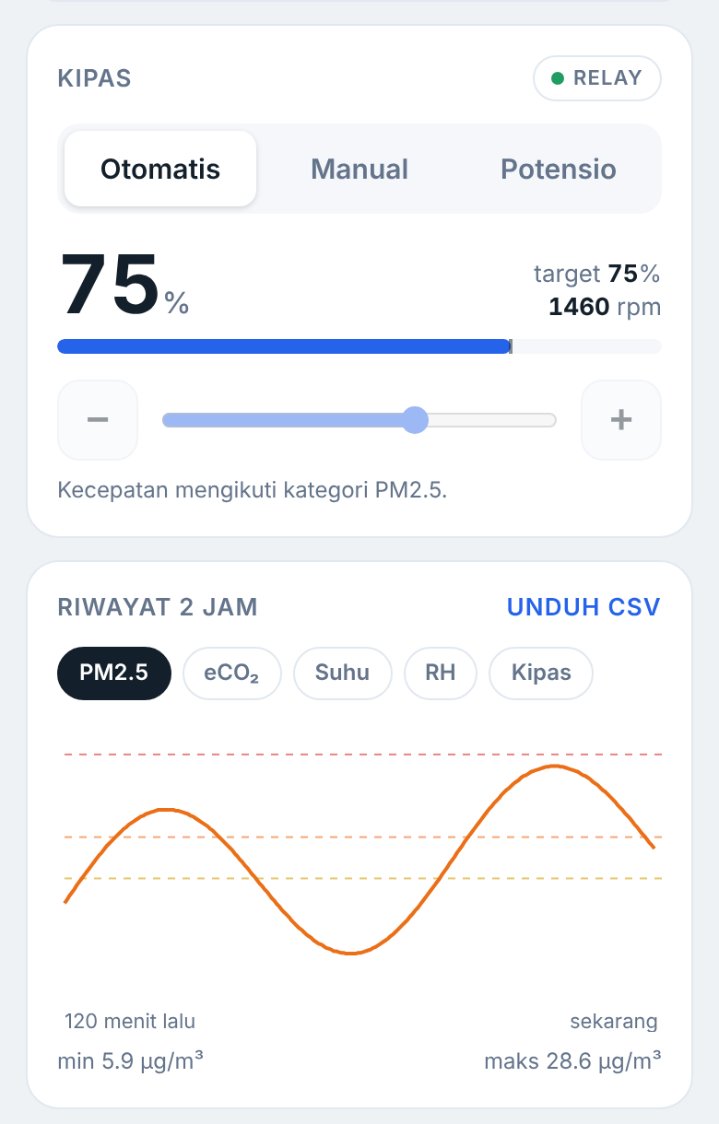
REST API di balik halaman
04 · WEB EMBED
Metode | Alamat | Fungsi
GET | /api/status | semua nilai, JSON
POST | /api/mode | mode=auto | fixed | pot
POST | /api/fan | duty=0…100 (ke Manual)
GET · POST | /api/config | batas & duty otomatis
GET | /api/history | riwayat 2 jam, JSON
GET | /api/history.csv | unduh data untuk paper
GET | /api/wifi/scan | cari jaringan
POST | /api/wifi | ssid, pass → sambung
CAIR · Manual teknis — 20
Notes:
API ini juga bisa dipakai alat lain, misalnya spreadsheet atau aplikasi buatan sendiri, selama berada di jaringan yang sama. Riwayat disimpan di RAM setiap 30 detik, maksimal 240 sampel (2 jam), dan hilang saat restart. Unduh CSV sebelum alat dimatikan.

Slide 21
Simulator SDS011 dan console
05 · PENGUJIAN
Simulator (Python, via USB-TTL)
Console (serial monitor)
pip install pyserial
python tools/sds011_sim.py --list
python tools/sds011_sim.py --port COM7
--profile sine --base 10 --amp 30
Perintah | Fungsi
status · env · cfg | lihat semua nilai
mode auto|pot|fixed | ganti mode kipas
fixed 60 | duty manual 60%
th 15 20 30 | batas kategori
wifi ssid pass | sambung ke router
save · load · defaults | simpan / muat NVS
Sambung TX adapter → GPIO18, RX → GPIO17, GND → GND.
Ketik saat jalan: set 25 · burst (asap) · stop (uji error) · bad (frame rusak)
CAIR · Manual teknis — 21
Notes:
Simulator berperan sebagai SDS011 sungguhan dan menjawab perintah sleep, wake, dan query, sehingga semua logika kipas bisa diuji sebelum sensor tersedia. Profil spike cocok untuk demo: PM naik tajam lalu turun, dan kipas terlihat merespons.

Slide 22
Gejala, penyebab, solusi
05 · TROUBLESHOOTING
Gejala | Penyebab umum | Solusi
sensor=WAIT, frm=0 | TX/RX tertukar, GND lepas | tukar kabel 17/18, satukan GND
Monitor hanya ␀␀␀ | port atau baud salah | port USB “UART”, 115200
rpm selalu 0 | pull-up TACH tidak ada | 10k dari GPIO7 ke 3V3
Kipas tak pernah diam | relay tak terpasang / terbalik | cek COM–NO, RELAY_ACTIVE_HIGH
OLED gelap | alamat/kabel I2C | lihat [i2c] di log boot
eCO₂ “WARM” / 400 | ENS160 pemanasan | tunggu 3 menit (1 jam pertama)
LED RGB mati | pad “RGB” terbuka | jembatani pad / PIN_RGB 38
cair.local tak terbuka | HP tak dukung mDNS | pakai IP dari log / menu WiFi
Build: intelhex | Python PlatformIO | pip install intelhex di penv
CAIR · Manual teknis — 22
Notes:
Langkah pertama hampir selalu sama: buka serial monitor, restart board, lalu baca log boot. Hampir semua masalah wiring terlihat di sana, terutama di baris [i2c], [sds], dan [wifi].

Slide 23
Sensor membaca, FreeRTOS memutuskan, kipas bekerja, dan HP menampilkan.
RINGKASAN
Sebelum demo
Untuk paper
Pengembangan
Nyalakan alat 5 menit lebih awal agar ENS160 lewat pemanasan.
Unduh CSV tiap sesi; sebut “eCO₂ (estimasi)”.
Sensor CO₂ NDIR (MH-Z19), simpan riwayat ke kartu microSD shield.
Notes:
Penutup. Alur utamanya: sensor membaca, task FreeRTOS memproses, kipas bekerja, dan hasilnya tampil di OLED, LED, app BLE, serta web. Untuk lomba atau paper, data CSV dari dashboard bisa langsung dipakai sebagai bukti performa.

